Slide 1
BİLİMSEL ARAŞTIRMA SÜRECİ
ARAŞTIRMA VE ARAŞTIRMA PLANLAMA

Slide 2

Araştırma Nedir?
Bilimsel bilgi üretmek
- Hedef toplum ile ilgili çıkarımlar:
- Toplumu tanımak
- Profil çıkarmak
- Değişkenler ile ilişkileri ortaya çıkarmak
- Eğilimleri belirlemek
- Problemin nedenleri bulmak ve çözüm aramak

Slide 3

• Problemi/olayları ortaya çıkaran etmenleri bulmak:
- neden?niçin?nasıl?ne zaman?nerede?

Slide 4

Doğadaki olayları anlamak için yapılan çalışmalar
Planlı, programlı, sistemli bilimsel çalışmalar
• Toplumdaki birimlerin tümü ya da bir bölümünün bir ya da birden fazla değişkenini inceleme
Uluslararası bilimsel ve teknik standartlara göre
Ölçme, tartma, sayma
Değişkenin ana eğilimini belirleme
• Toplum için geçerli ve güvenilir kararlara ulaşmak.

Slide 5

.Kuramsal ve/veya pratik problem
.Eleştirel İnceleme
Yeni Gerçekler
Yeni İlişkiler ve Sonuçlar
• Arayış ve Sorgulamalar Bütünü

Slide 6

Araştırmacının Görevleri
1-) Bilim alanına giren her türlü bilgi birikimini okumak, anlamak, gelişmeleri izleme
2-)Toplumsal sorunları kısa zamanda saptamak ve çözüm için araştırma planlamak
3-) Sorunların çözümü için incelenecek değişkenleri/özellikleri doğru ve yeterli saptamak
4-) Sorunlarla ilgili özgün hipotezler kurmak veya formüle etmek

Slide 7

5-) Sorunların saptanması ve çözüm yollarının geçerli ve güvenilir biçimde ortaya konması
• dogru toplum
• dogru ve yeterli sayıda birim
• doğru özellikler/değişkenler
• dogru ve etkin yöntemler

Slide 8

6-) Toplumun ya da temsili biriminin özelliklerini doğru ölçmek
• Uygun ölçek kullanmak
• Sayısallaştırmak
• Verileri kaydetmek

Slide 9

7-) Verileri uygun istatistik yöntemler ile analiz etmek
8-) Toplumda birimlerin benzer ve farklı olan özelliklerini istatistiksel yaklaşımlarla ortaya koymak
9-)Karar vermek ve çözüm üretmek
• Tutarlı
• Geçerli
• Etkin

Slide 10

10-) Üretilen bilgileri, ulaşılan kararları ve çözümleri yaymak
• Bilim çevreleri
• Bilimsel yazılar (Tez, bildiri, makale)
• Bilimsel etkinlikler: Sempozyum, kongre, konferans, seminer

Slide 11
Araştırma Planı
• 10 Maddede yazılan tüm görevlerin plana aktarımı
• Planın uygulanması
• Aşamalar ilişkili ve ardışıktır.

Slide 12
Bilimsel Araştırma Süreci
Konu/Problem Seçimi
Araştırma Önerisi Hazırlama
Eleştirel Kaynak İncelemesi
Araştırma Stratejisi ve Hipotezlerin Belirlenmesi
Popülasyon ve Örneklemin Belirlenmesi
Verilerin Toplanması
Veri Analizleri
Araştırma Bulgularının Raporlanması

Slide 13

Temel Kavramlar
• DEĞİŞKEN: Toplumun/birimin incelenen özellikleri
Fiziksel, kimyasal
Biyolojik (fizyolojik, anatomik, histolojik, patolojik, hematolojik, biyokimyasal)
Demografik, psikolojik, davranışsal, sosyo-kültürel,
• Bağımlı/Bağımsız
• Uygun ölçek kullanımı
• Toplum (N), örnek/birim (n), değişken (k)

Slide 14
VERİ: değerler dizisi
Toplum ya da örnekteki değişken(ler)den elde edilen
Doğru, geçerli, güvenilir ölçeklerle saptanmış
• ÖLÇME: Sayısal değerler elde etme
Ölçekler
Değişken boyutu (uzunluk, yoğunluk, derece, şiddet)
Boyutun büyüklüğü (boyutları, çekimi, kuvveti, gücü, yoğunluğu
• Standart ölçek= istatistiksel özellikli veri

Slide 15
• ÖLÇEK: Matematiksel özellikleri belirlenmiş ölçümler kümesi
Uzunluk, yükseklik ve derinlik
Isı, nem ve basınç
Yoğunluk
Hız, zaman
Miktar
Sezgizel gözlem/değerleme
Bilgi, tutum ve davranış, beğeni
Kişilik

Slide 16
ÖLÇME ARACI: Bir değişkenin büyüklüğünü sayısal hale getirmek için kullanılan araç, yöntem ve grafikler
Fiziksel ölçü araçları
Ölçekler (anket gibi)
Karşılaştırma grafikleri
Davranış, değerlendirme, kişilik testleri
Skorlama kriterleri (indeksler)
• ÖLÇME BİRİMİ: Karşılaştırmaya esas alınan standart büyüklük ölçüsü

Slide 17

• İSTATİSTİKSEL OLAY: Varlık ve birimlerde ortaya çıkan ve sayısal olarak ifade edilebilen oluşumlar
Canlı/cansız varlıklar ve kuramsal olarak varsayılan birimler
• BİRİM: Toplumun küçük parçası
Araştırmaya konu olan ve değişkeni incelenen
Canlı/cansız varlıklar
Kurum ve kuruluşlar
Yerleşim yerleri
• TOPLUM: Birimlerin oluşturduğu topluluk
- Evren, yığın

Slide 18
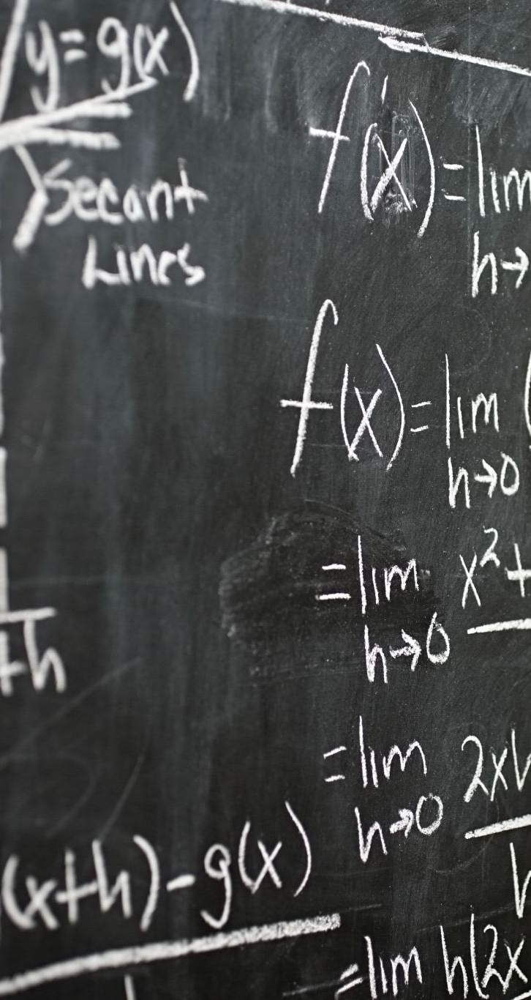
• HİPOTEZ (DENENCE): Gerçekleşmesi gereken bir durumu belirten önerme
Gözlem, kuram, sezgi
Sıfır Hipotez
Alternatif Hipotez
• VARSAYIM (ÖNKABUL): Önceden belirlenen önermeler ve koşullar
- Doğrusal regresyon: doğrusallık varsayımı

Slide 19

• KOŞUL VE SINIRLILIK: Kabul ve göz ardı edilen durumlar, koşullar
Yer, zaman ve birimlerin özellikleri
Geçerlilik durumları
Çalışmanın sınırları
Ölçeklerin özellikleri
Dengeli ve ölçülü olmalıdır

Slide 20
AKSİYOM(BELİT): Doğruluğu kesin ve tartışmasız olarak kabul edilen önermelerdir.
- Durumlar, koşullar, gerçekler (geometri, matematik, mantık)
• POSTULAT (GERÇEKLİK): Gerçek olduğu mantıksal olarak varsayılan önermelerdir. (İki nokta arasında düz bir doğru çizilebilir, Tüm dik açılar birbirine eşittir.)

Slide 21
TÜMEVARIM & TÜMDENGELİM
• Sıklıkla kullanılan ilişkilendirme yöntemleri
Teori testi ve teori inşasında (hipotezler yardımıyla)
• Tümevarım
Sınırlı sayıda örnekten genel kanaate doğru
Sağlık gelirleri Türkiye’de artmaktadır ve Türkiye hızla gelişmektedir, o halde gelişmekte olan ülkelerin sağlık gelirleri artar.
• Tümdengelim
Genele bakarak özeli yorumlama
Ekonomik istikrara sahip her ülkenin sağlık geliri artmıştır, o halde Türkiye’nin sağlık geliri de artacaktır.

Slide 22
Bilimsel Araştırma Süreci
Konu/problem seçimi
Araştırma önerisi hazırlama
Ön amaçların belirlenmesi
Kaynak tarama (klasik ve literatür tarama)
Amaçların netleştirilmesi
Değişkenlerin ve ölçeklerin belirlenmesi

Slide 23
Problemin net tanımı ve hipotezlerin belirlenmesi
Popülasyon ve örneklemin belirlenmesi

Slide 24
Araştırma, veri toplama yöntemlerinin ve araştırma düzenlerinin belirlenmesi
Anket/araştırma/bilgi toplama formlarının hazırlanması
Verilerin özetlenmesi için tablo ve grafiklerin tasarlanması
Uygun veri analiz yöntemlerinin belirlenmesi
Genellemeler için sınırlılık ve koşulların denetlenmesi
Gerekli ise Etik Kurul’dan izin alınması

Slide 25
Araştırma projesinin yazılması ve mali destek bulunması
Pilot uygulama, denetleme-kontrol-düzeltmelerin yapılması
Güç analizi ile benzetim çalışmaları, sanal denetlemelerle kontrollerin yapılması
Personel eğitimi (teknik eleman, anketör)
Esas araştırmaya geçiş, veri toplama
Verilerin işlenmesi, denetim ve kontrol

Slide 26
Veri çözümleme, istatistiksel analizler
Yorumlar, karar verme ve raporlar

